Slide 1
SimpleDesk
Bakalárska práca – Eduard Krivánek - FMFI UK 2020
Vedúci práce: RNDr. Peter Borovanský, PhD.

Slide 2
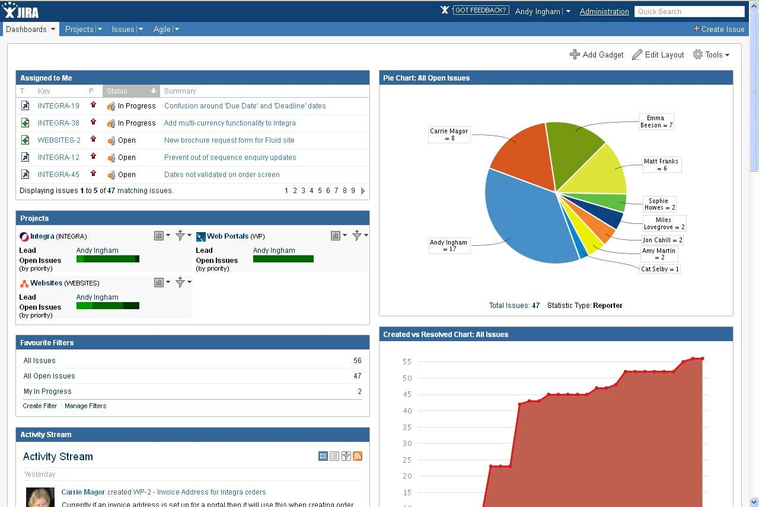
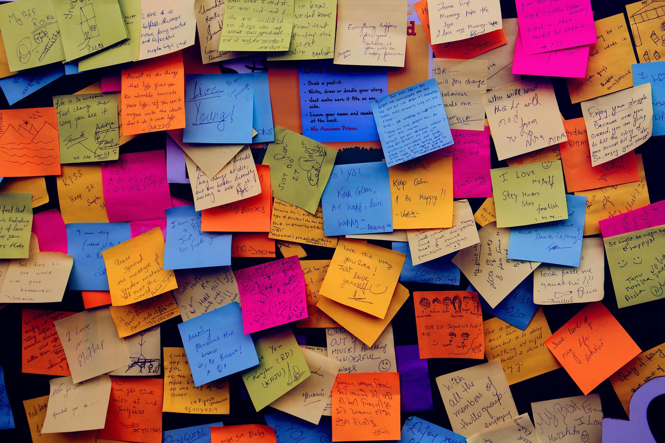
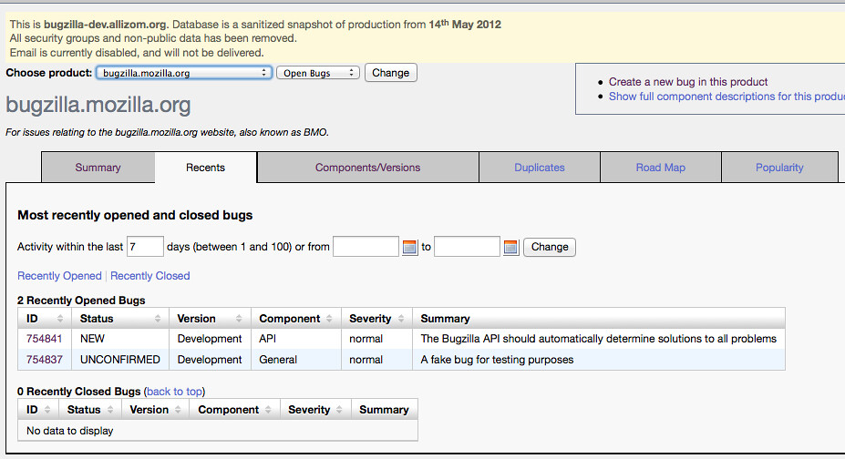
Myšlienka práce
Predstavme si, že sme malý startup
Ústna komunikácia, emaily
Začíname sa rozrastať a narážame do problémov
Ústna komunikácia je nedostatočná
Úlohy sa strácajú v mailoch
Nevieme kto na čom pracuje
Riešenie ?
Intranet na evidovanie požiadaviek
Jira, Bugzilla
Hlavné body pri vlastnom riešení ?
Autorizovaný prístup
Posielanie a riešenie žiadostí na základe oprávnení
Možnosť meniť práva ľuďom
Príjemný UX, jednoduchosť používania
Ukážka APPky

Slide 3
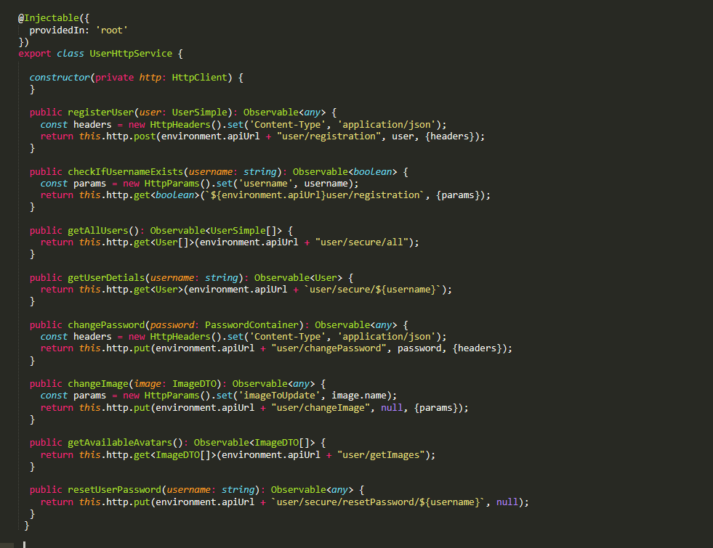
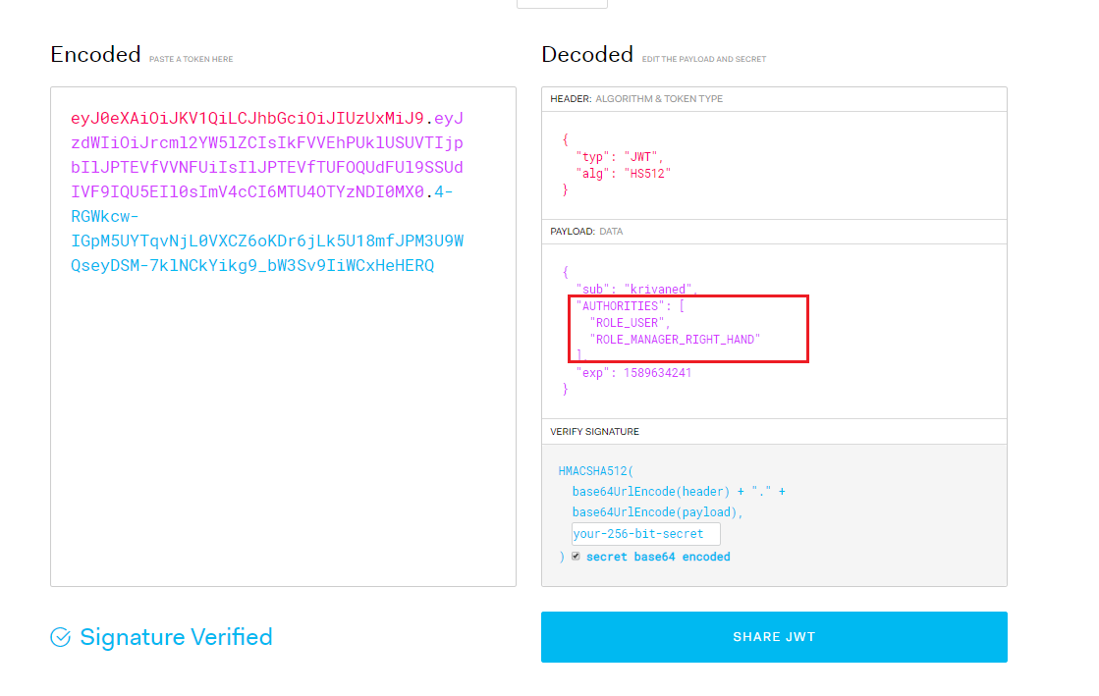
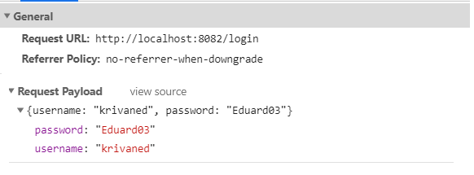
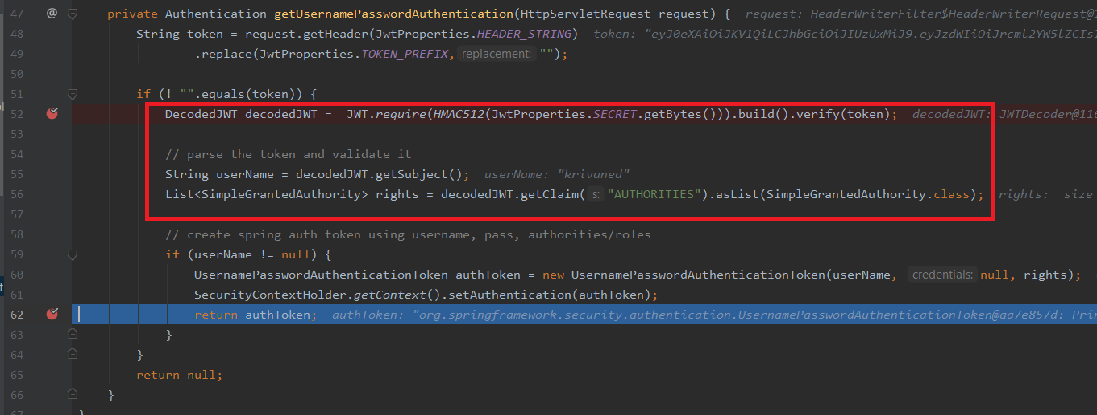
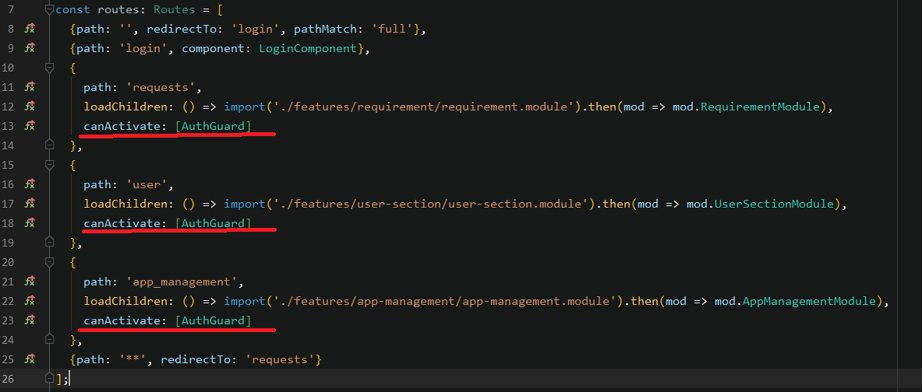
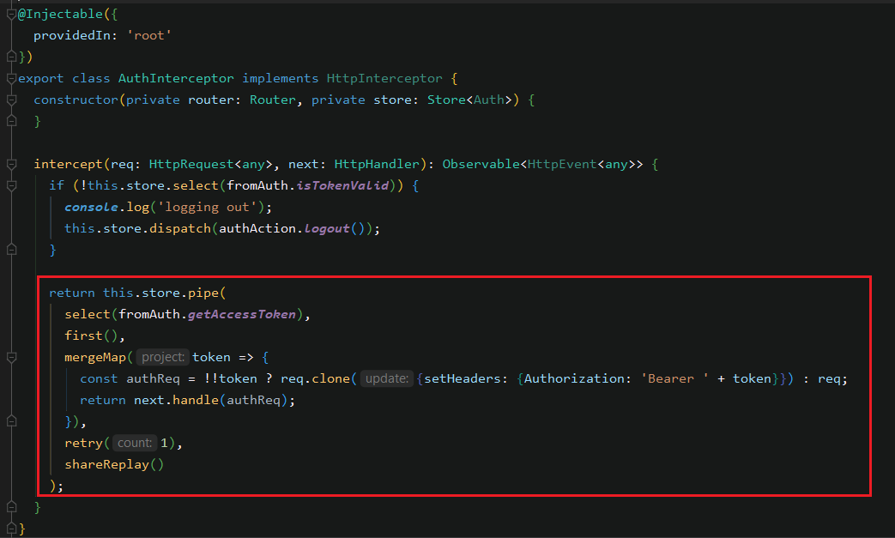
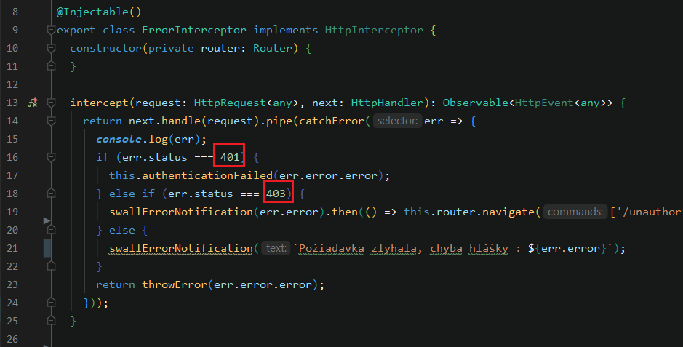
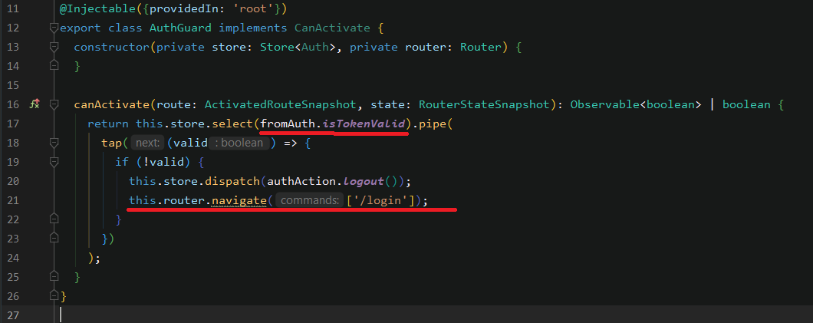
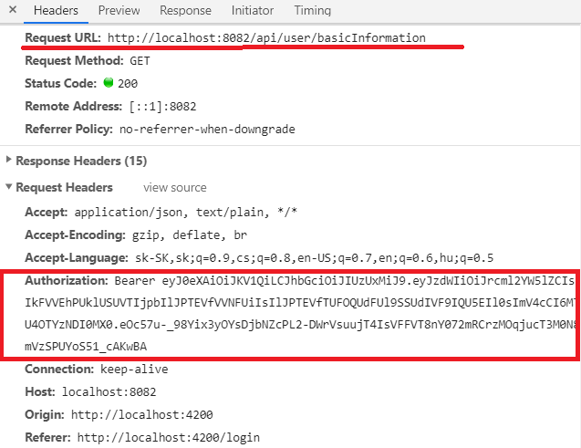
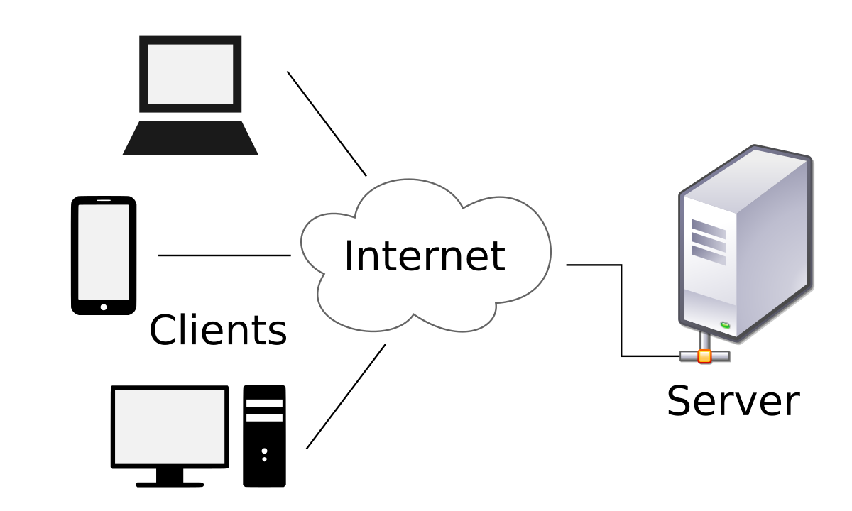
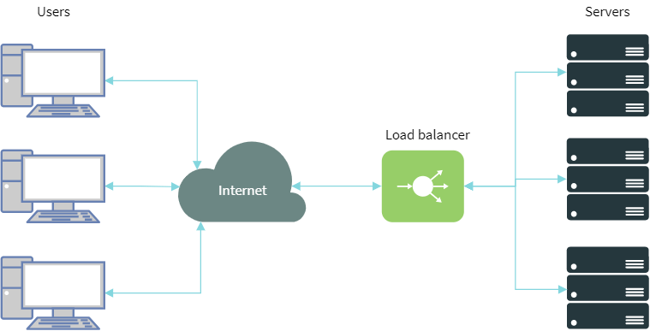
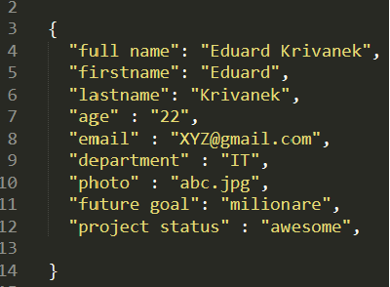
Bezpečnosť – JWT token
Čo je json web token a prečo je to dobré ?
Spôsob ako bezpečne posielať informácie medzi dvoma stranami
Session vs JWT
Cyklus tokenu
Pridanie tokenu do http žiadosti
Zabezpečenie rút
Notes:
Zapni animáciu

Slide 4
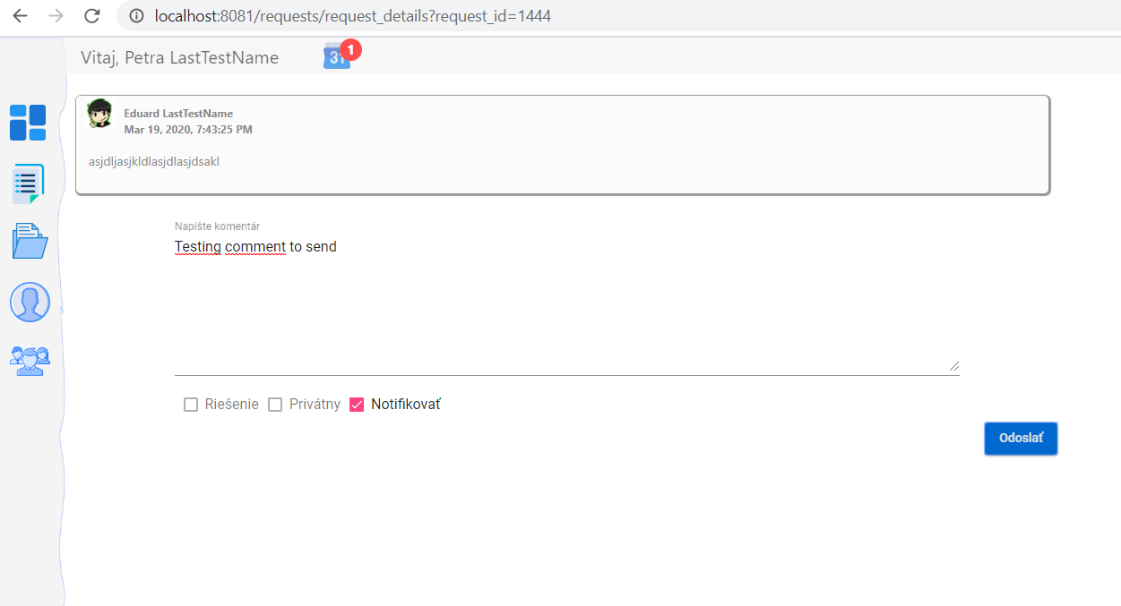
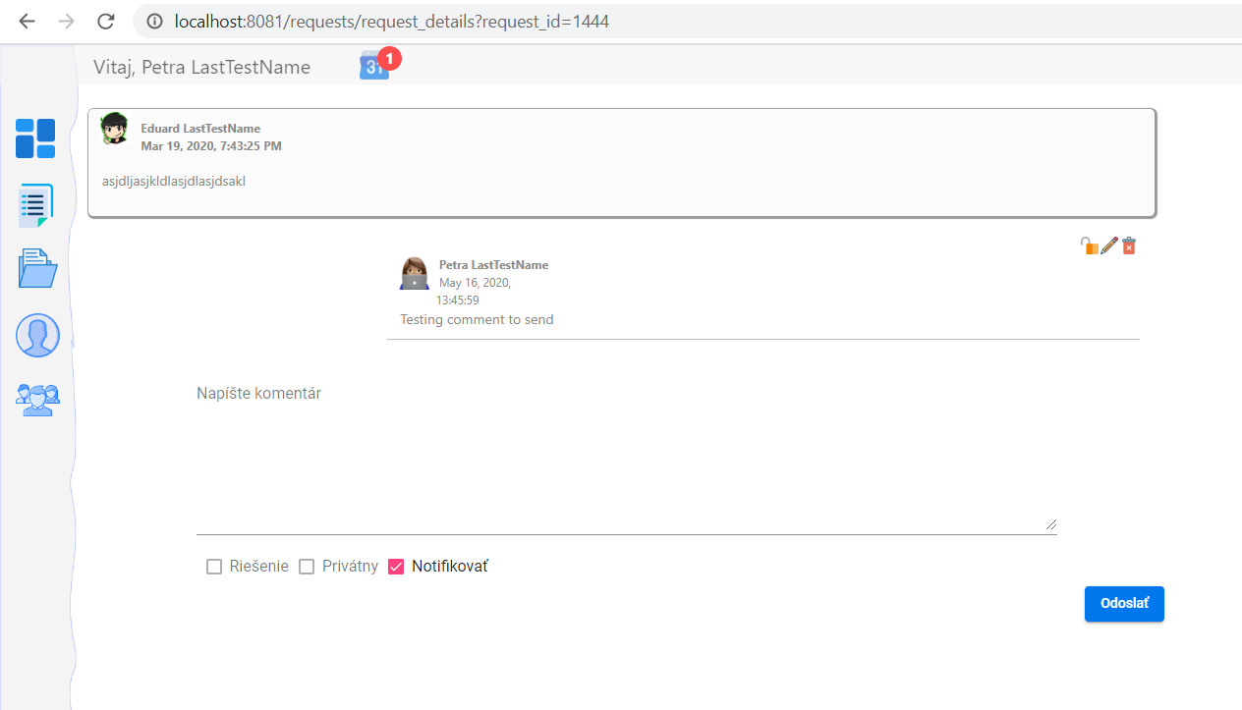
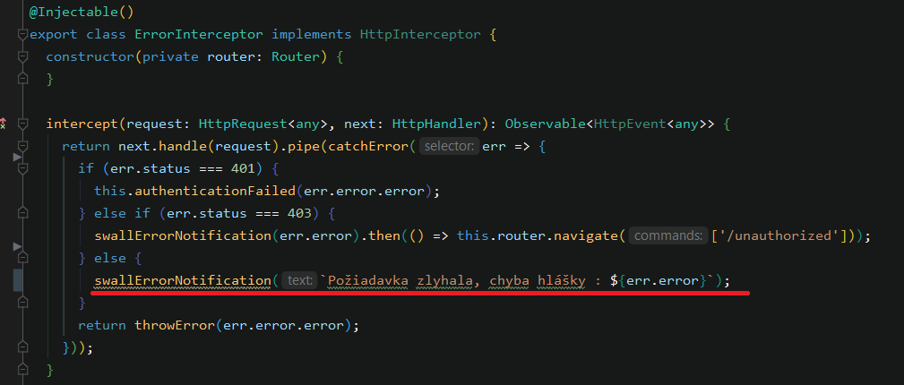
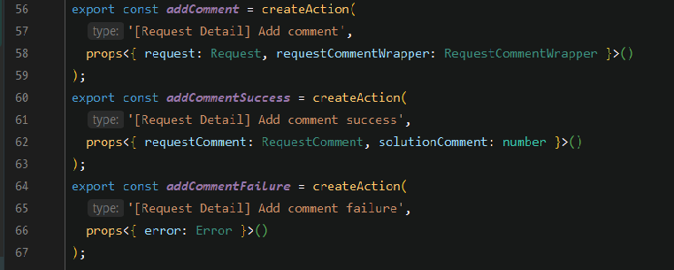
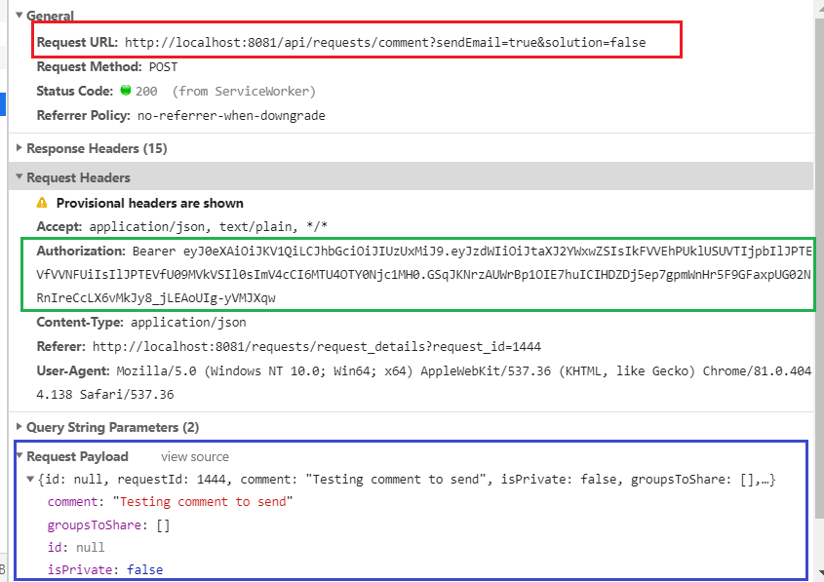
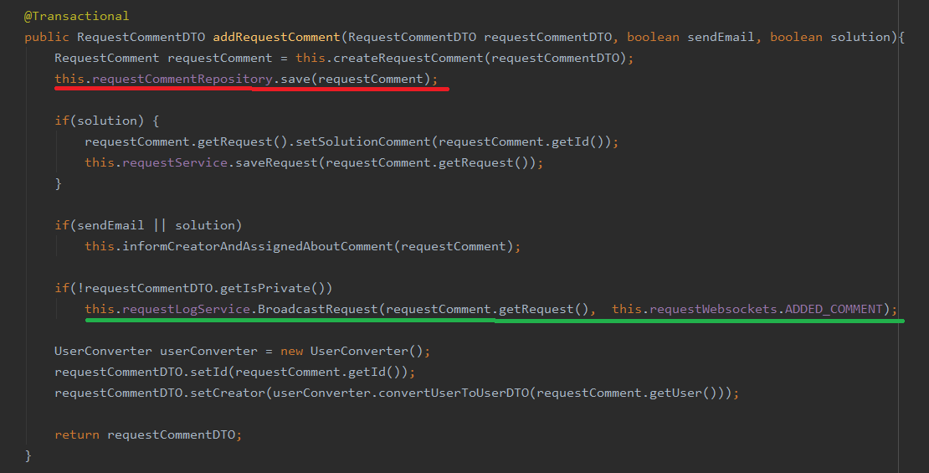
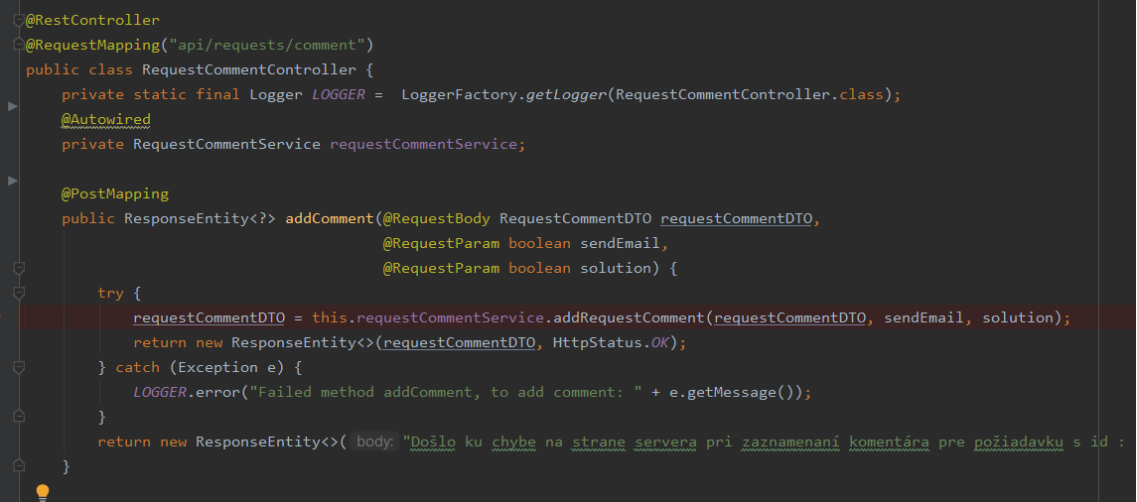
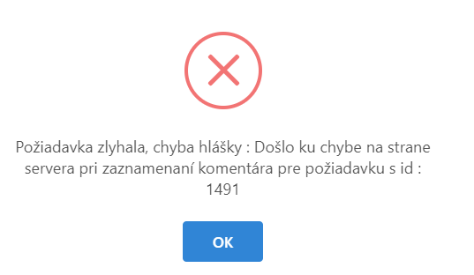
Ako funguje jednoduché posielanie komentára ?
Dispatch action
Effect vytvorí HTTP volanie
Interceptors pridá token do HTTP volania
Server overí token a uloží principala
Narazím na endpoint
Service vykoná perzistenciu údajov a DB loopup na notifikovanie userov cez websockety
Interceptor pre HTTP error
Reducer update store
Change detection update component
Notes:
Zapni animáciu

Slide 5
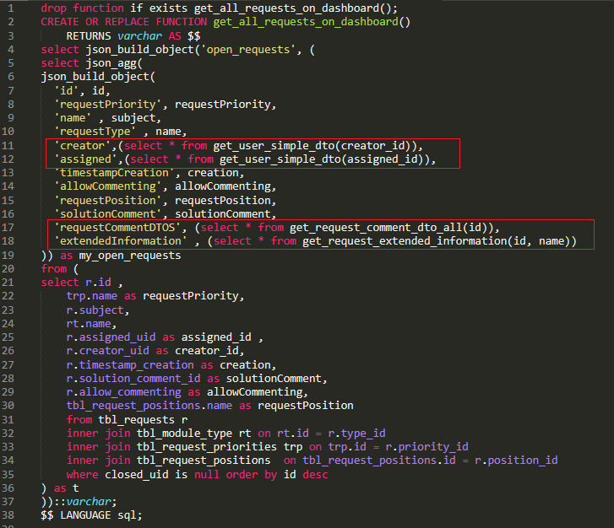
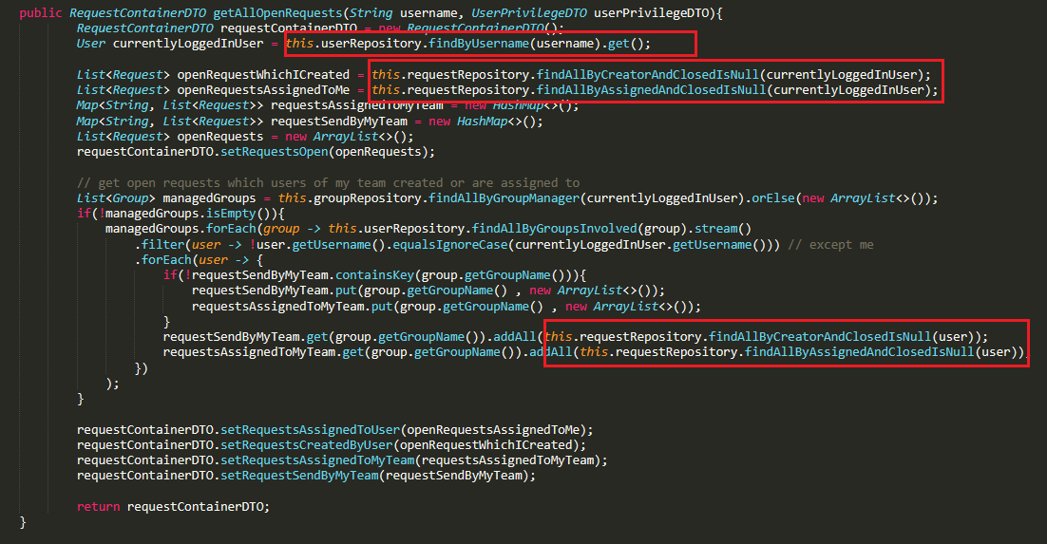
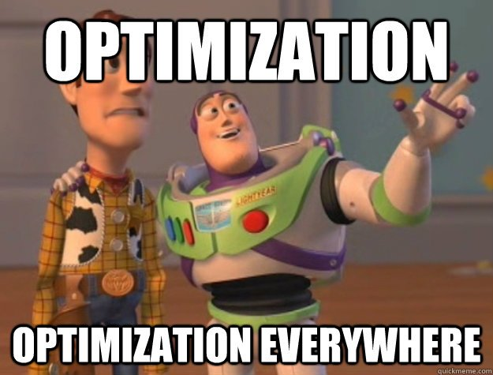
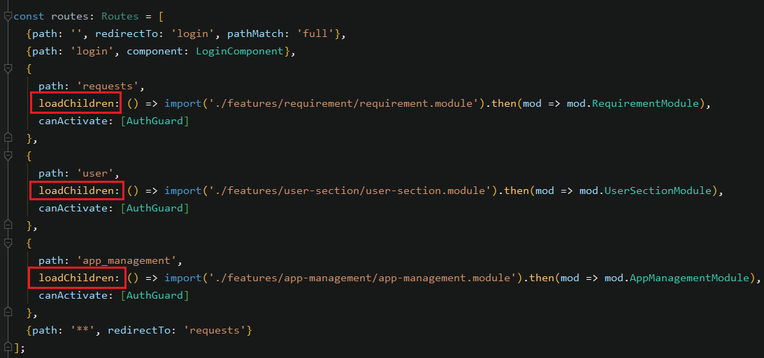
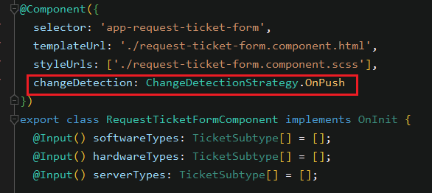
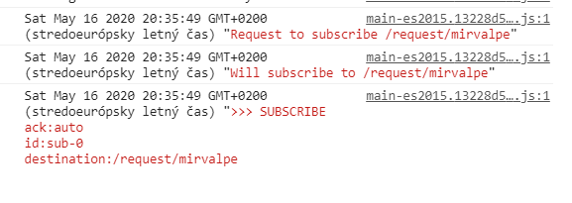
Optimalizácia aplikácií
Cieľ : Jednoduchá škálovateľnosť, rýchlosť a príjemný UX
Použité optimalizačné techniky:
Backend - žiaden session (možno horizontálne škálovať)
Backend – zložitá logita presunutá do SQL funkcií
Backend - real time data flow (websockety)
Client – cashovanie dát pomocou Redux (ukázať demo)
Client – cashovanie obrázkov a scrípt pomocou service workers
Client - lazy module loading
Client - change detection onPush
Notes:
Zapni animáciu

Slide 6
Plány do budúcna ?
Refaktor klienta na optimistic UI
Okamžitá odozva
Modul na overenie dokumentov
Autorizovaný užívatelia vytvoria vnútorné predpisy
Možnosť uzamknúť na človeka pri editácii
Implementovanie procesu overovania
Možnosť vytvoriť si custom formuláre na požiadavky
Aktuálne : Tikety, Reporty, Financie
Vytvorila by sa aj tabuľka v DB
Vytvorila by sa podstránka s novým formulárom a povinnými poľami

Slide 7
Ďakujem za pozornosť
Eduard Krivánek

